Slide 1
Dictionaries
Dictionaries អាចរក្សាទុកដោយមិនកំណត់ ប្រភេទព័ត៌មានទាំងអស់ យើងអាចដាក់ dictionaries ក្នុង lists ដាក់ LISTS ក្នុង DICTIONARIES ឬ
ដាក់ DICTIONARIES ក្នុង DICTIONARIES

Slide 2
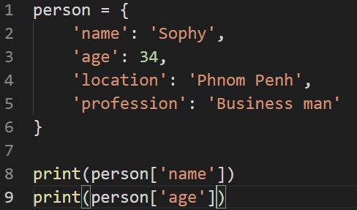
ស្វែងយល់ពី Dictionaries
យើងអាចបង្កើត dictionary តំណាងឲ្យ person ហើយ​រក្សាទុកព័ត៌មានផ្សេងៗរបស់ person ក្នុងនោះ

Slide 3
ស្វែងយល់ពី Dictionaries
A dictionary គឺជា collection of key-value pairs.
Key នីមួយៗមាននូវ value មួយ ហើយយើងអាចប្រើ key ដើម្បីចាប់តម្លៃពី value
Value អាចជា number, string, list, ឬ dictionary មួយទៀត ឬក៏ object ផ្សេងៗដែលអាចបង្កើតក្នុង Python.
car = { ‘brand’: ‘Tesla’ }

Slide 4
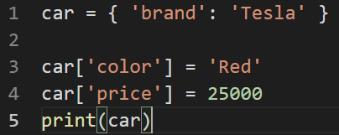
Adding New Key-Value Pairs
Dictionaries គឺ dynamic structures ដោយយើងអាចបញ្ចូល key-value pairs ថ្មីទៅ dictionary បានយ៉ាងងាយ
ចំនាំ៖ លំដាប់របស់ key-value pairs មិនតាមលំដាប់ដែលបញ្ចូល

Slide 5
ធ្វើការជាមួយ Dictionary
car = { }
car[‘brand’] = ‘Tesla’
car[‘color’] = ‘Red’
car[‘price’] = 25000
car[‘year’] = 2019
del car[‘year’]
car_year = car.pop(‘price’)
car_model = car.pop(‘model’, None)

Slide 6
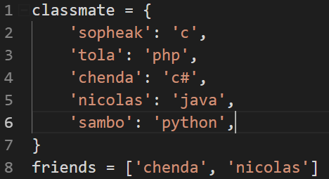
សាកល្បងកូដ

Slide 7
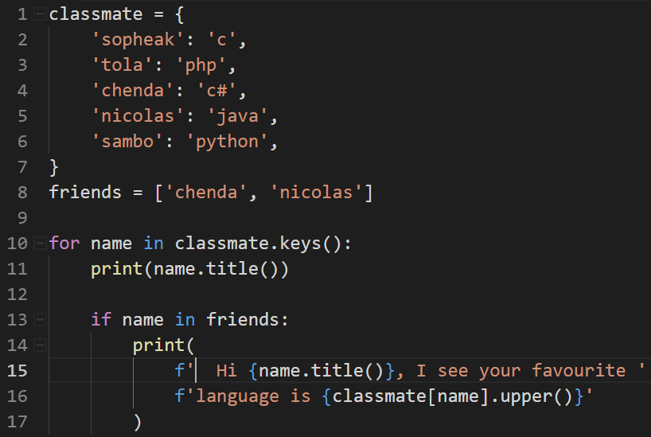
សាកល្បងកូដ

Slide 8
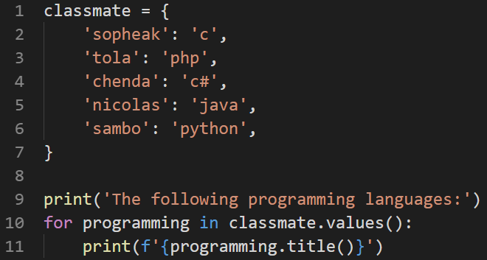
សាកល្បងកូដ

Slide 9
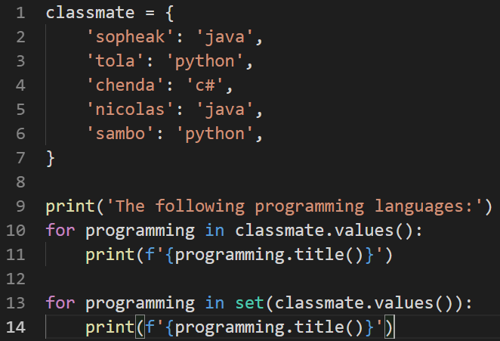
ប្រើ Set ដើម្បីបំបាត់ items ស្ទួន

Slide 10
Nesting
ភាគច្រើនការប្រើ dictionaries តែងតែមានការរក្សាព័ត៌មានច្រើន​​ក្នុង dictionary មួយ ។
ពេលខ្លះរក្សាទុក list of items ជា value ក្នុង dictionary ឬទុក dictionaries ក្នុង list ។
នេះហៅថា Nesting
A List of Dictionaries
A List in a Dictionary
A Dictionary in a Dictionary

Slide 11
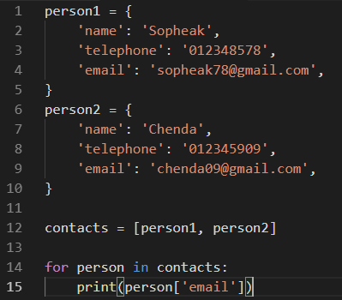
A List of Dictionaries
ភាគច្រើន dictionary តំណាងឲ្យអ្វីមួយ ឧទាហរណ៍ព័ត៌មានរបស់​មនុស្សម្នាក់ទុកជា dictionary មួយ ។ ចុះបើមនុស្សច្រើនអ្នកគឺ List នៃ Dictionaries

Slide 12
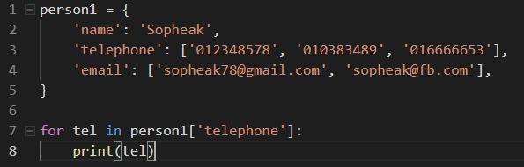
A List in Dictionary
ព័ត៌មានរបស់មនុស្សម្នាក់អាចមាននូវលេខទូរសព្ទច្រើន

Slide 13
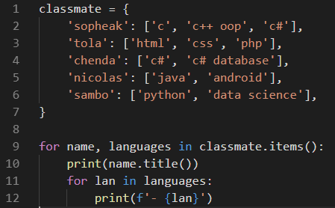
A List in Dictionary
ព័ត៌មានរបស់មនុស្សម្នាក់អាចមាននូវលេខទូរសព្ទច្រើន

Slide 14
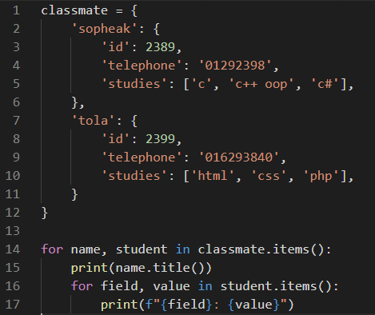
Dictionaries in A Dictionary
យើងអាចរក្សាទុកព័ត៌មានដែលមានលក្ខណៈស្មុគស្មាញ

Slide 15
Make two new dictionaries representing your friends, and store all these dictionaries in a list called friends.
Loop through your friends list. And print everything you store for each friend.

Slide 16
ប្រើ Tuple
Tuple រក្សាទុកតម្លៃដូច List តែតម្លៃរបស់ Tuple មិនអាចកែបាន

Slide 17
បង្កើត Tuple
Tuple ដូចនឹង List តែប្រើរង្វង់ក្រចកវិញ
dimensions = (200, 100)
print(dimensions[0])
print(dimensions[1])
dimensions[1] = 200 # error

Slide 18
Writing over a Tuple
តម្លៃ Tuple មិនអាចកែបាន តែយើងអាចបោះ Tuple ថ្មីឲ្យ variable បាន
dimensions = (200, 100)
for dimension in dimensions:
print(dimension)
dimensions = (400, 500)
for dimension in dimensions:
print(dimension)

